Slide 1
FIS BOM Structure and BOM Maintain
PE-SIE
2010-10-26

Slide 2


INDEX
整体结构
PC类介绍及建法
KeyParts的类别及建法
机构料的类别及建法
包装料的类别及建法
类别之间的关系

Slide 3
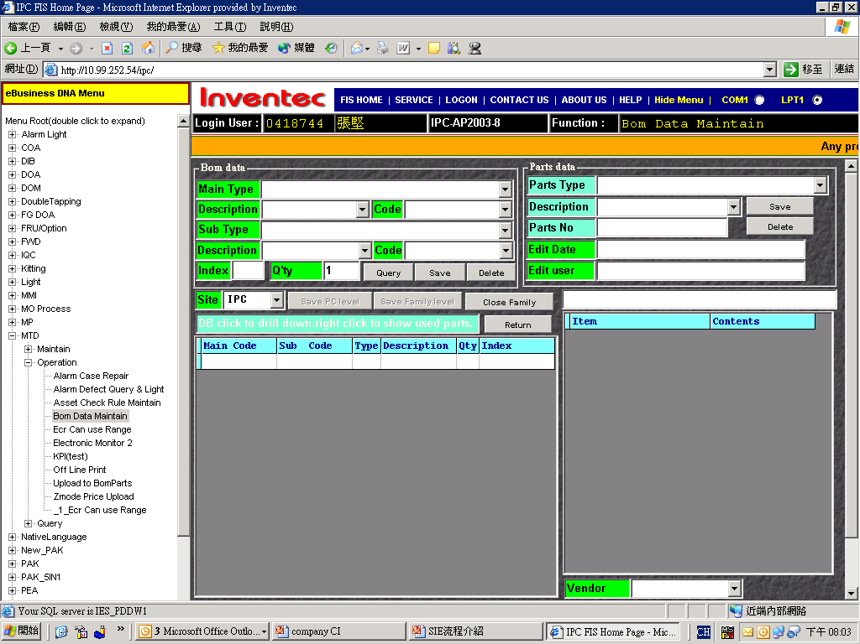
BOM Maintain界面
网址: http://10.96.183.15/ipc
MTD → Operation → BOM Data Maintain

Slide 4
PARTS 类型
主要类别可分为
PC类,AV类
KEYPARTS类：BM,MB, KP, P1,VC
包装类：C5, C2, V2, VK,PR
机构类：PL,
各类上下阶关系
PC→AV(ZM)
PC→MB
PC→BM→KP→VC
PC→PL→VG
PC→P1→KP→VC
PC→VK&V2→P1→KP→VC
PC→C5→VC
PC→C2
PC→PR

Slide 5
整体结构
PC
AV
P1
MB
PL
BM
C2
C5
VK
PR
KP
VC
KP
VC
P1
VC
VC
KP
VC

Slide 6
PC类介绍
PC类
厂内俗称机型12码，前六码是根据MB种类按照一定的规则分配的，7～9码是机型的流水码，10～11码国别码，12码是语言码。
机型可以分为BTO机型，CTO机型和Special机型。区分这些机型的标识位为第七码，BTO机型第七码为英文字母；CTO机型第七码为阿拉伯数字；Special机型第七码为Y。
AV类
机型的基本配备类别，包括Key Parts，Image和OS Code。

Slide 7
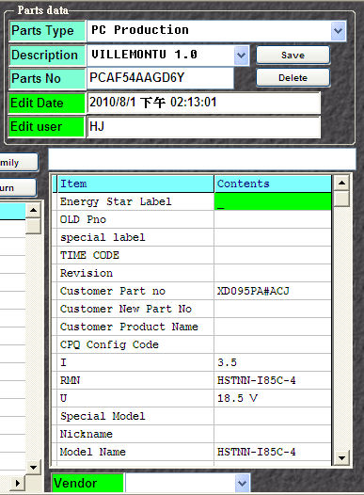
PC类的建法
在Parts data部分，选择Parts Type，PC类
选择对应的Description
在Parts No输入需要建立机型的十二码
点Save后，在下方会显示需要填的栏位，各栏位意义如下：
1. HP PN，
2. 额定电流值
3. RMN，机型的型号
4. 额定电压值
1
2
3
4

Slide 8
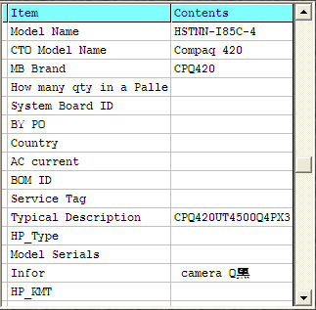
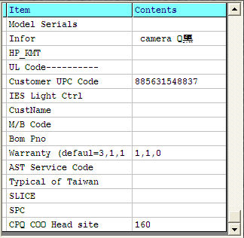
PC类的建法
接上页
5. HP机型的系列名
6. MB分配CT时，需要选择的ASS’Y Code
7. 商务型机型是Long Model Name，消费型机型是Brand Name
8. 需要在流程卡上特别标注的内容
9. UPC 或JAN CODE
10. 保修年限和方式
5
6
7
8
9
10

Slide 9
KeyParts的类别
MB类
MB的专用类别
BM类
为了方便各机型共享料之间管控需要，根据机型的AV类的ZMODE新建的一个类别
P1类
P1类主要包括(HDD/ODD/Wireless/DDR/KB/LCM/COA/Bluetooth/),是一个机型的重要配置
P1类主要功能
Kitting 系统的亮灯需要
标签打印需要
KP类
具体到实体料号的一个类别
VC类
Key Parts CT的前五码

Slide 10
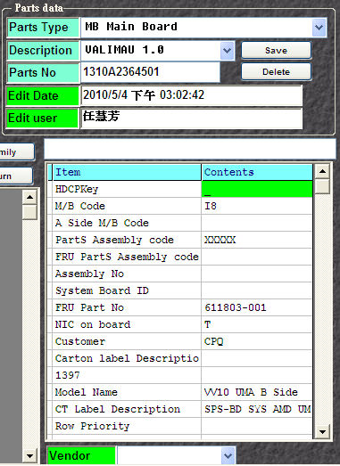
MB类的建法
选择Parts Type，MB类
选择对应的Description，为Family名
在Parts No输入需要建立的MB料号
点Save后，在下方各栏位填如对应的值
1. M/B Code，两码的MB CODE来源于MB CODE申请表
2.FRU Part No，来源于VCL中的SPS
3. NIC on bosrd，需要分配MAC时填T
4. Customer，MAC使用的区间
5. Model name: 板子的描述
6. CT Label Description: 标签上的详细描述
再保存一次
1
2
3
4
5
6

Slide 11
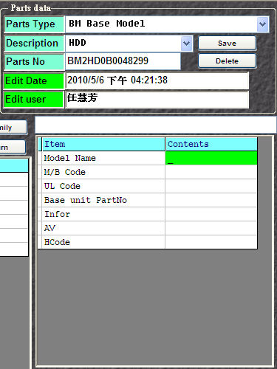
BM类的建法
选择Parts Type，BM类
选择对应的Description
在Parts No输入需要建立的BM料号
点Save后，OK

Slide 12
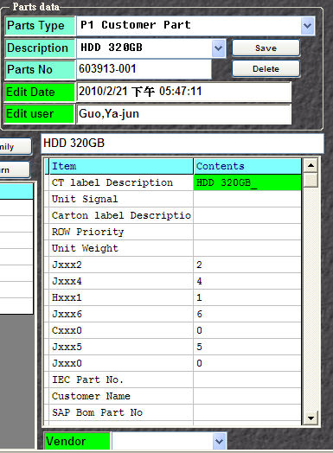
P1类的建法
选择Parts Type，P1类
选择对应的Description
在Parts No输入需要建立的P1料号，P1来源于VCL中的SPS
点Save后，在CT label Description一栏，填入对应的描述
再保存一次

Slide 13
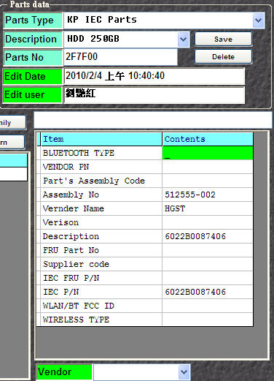
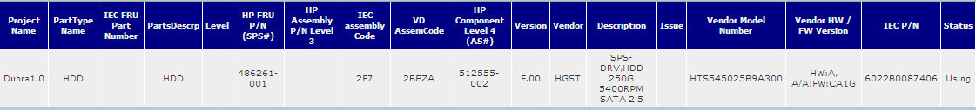
KP类的建法
选择Parts Type，KP类
选择对应的Description
在Parts No输入需要建立的KP料号，KP是由VCL中IEC assembly 和Ｖersion组成
点Save后，在下面的栏位填入相关信息
1. Assembly No: HP PN, 来源于VCL中的Level 4
2. Vendor No: 厂商名
3&4. 填IEC P/N
填完之后，再保存下
1
2
3
4

Slide 14
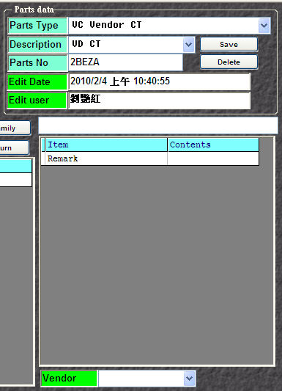
VC类的建法
选择Parts Type，VC类
选择对应的Description， VD CT
在Parts No输入需要建立的VC，VC来源于VCL
点Save后，OK

Slide 15
机构料类别介绍
PL类
PL类包括各种标签和机构件以及其它小料，建此类别主要是为方便Kitting系统亮等需要和材料的正确管控。
VG类
机构料CT的前五码

Slide 16
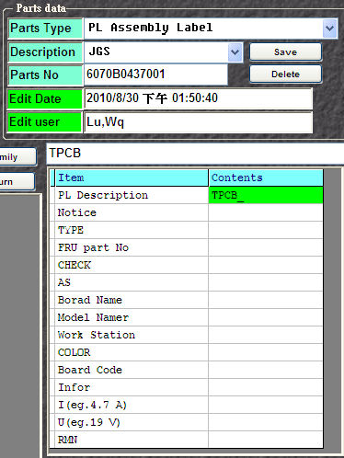
PL类的建法
选择Parts Type，PL类
选择对应的Description， 一般机构料选TPM，对于需要收集的机构壳，选JGS
在Parts No输入需要建立的PL料号
点Save后，在PL Description栏填对应的描述，需要收集的机构壳描述是固定的，有BTDL, TPDL, BTCB, TPCB, PALM REST。
最后再保存一次

Slide 17
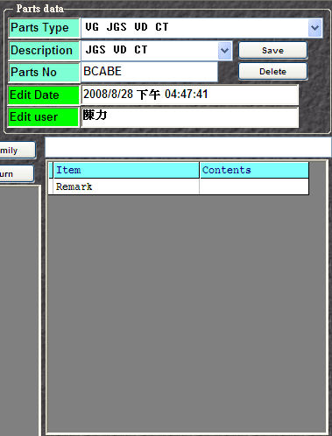
VG类的建法
选择Parts Type，VG类
选择对应的Description， JGS VD CT
在Parts No输入需要建立的VG，VG来源于VCL
点Save后，OK

Slide 18
包装料类别介绍
C2类
PIZZA盒里面的材料类别
C5类
2ndPIZZA盒里面的材料(大箱子,里面还有一个盒)
VK类
因Battery各机型及机种之间的共享性，在P1类前再增建一个大的类别，方便共享料的互替性。
V2类
Battery放到第二个PIZZA内
PR类
特殊类别，DIB里面的客户特殊需求的料

Slide 19
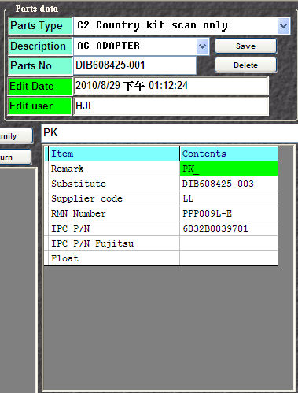
C2类的建法
选择Parts Type，C2类
选择对应的Description
在Parts No输入需要建立的C2
点Save后，在下方栏位填入对应信息
1. Remark ：PK表示需要在KITTING建库位
2. 此处建共用关系
3. Supplier code
4. RMN : AC 的安规幸号
5. 厂内料号
1
2
3
4
5

Slide 20
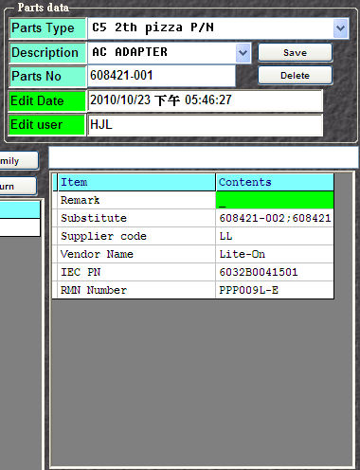
C5类的建法
选择Parts Type，C5类
选择对应的Description，
在Parts No输入需要建立的C5，
点Save后，在下面栏位填入对应信息：
1. 共用料在此处填写
2. 厂内料号
最后要保存
1
2

Slide 21
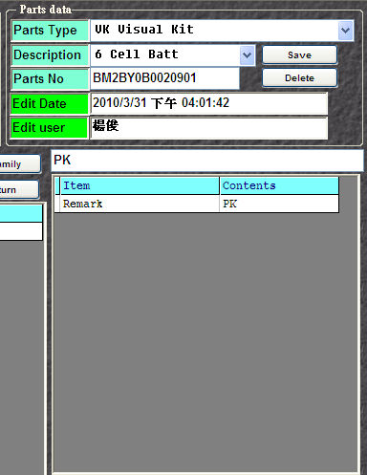
VK类的建法
选择Parts Type，VK类
选择对应的Description，
在Parts No输入需要建立的VK
点Save后，在Remark栏位填PK

Slide 22
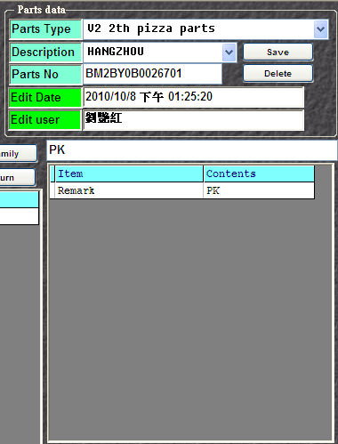
V2类的建法
选择Parts Type，V2类
选择对应的Description，
在Parts No输入需要建立的V2
点Save后，OK

Slide 23
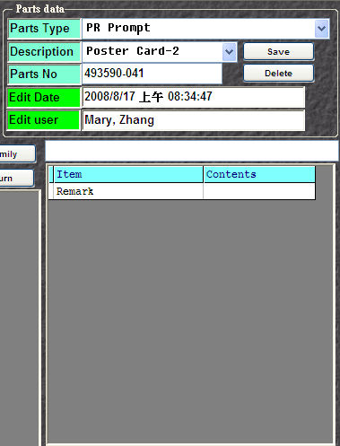
PR类的建法
选择Parts Type，PR类
选择对应的Description
在Parts No输入需要建立的PR
点Save后，OK

Slide 24
各类别之间的关系
PC→AV(ZM)
PC→BM→KP→VC
PC→PL→VG
PC→P1→KP→VC
PC→VK&V2→P1→KP→VC
PC→C5→VC
PC→C2
PC→PR

Slide 25
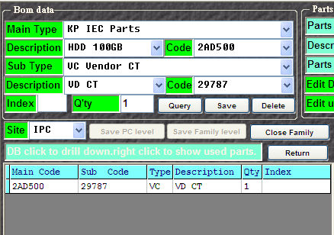
上下阶关系的建法
建立上下阶关系是在Bom data部分操作的
Main Type是上阶的信息
Sub Type是下阶的信息
选定好点Save

Slide 26
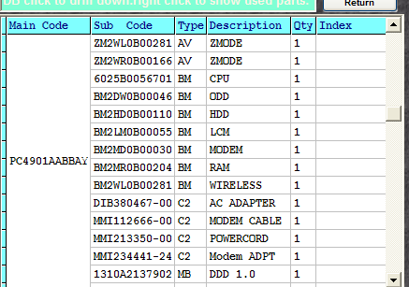
FIS BOM的实现
AV类
BM类
PC
C2类
MB类

Slide 27
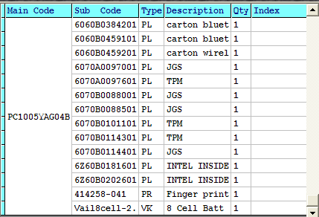

FIS BOM的实现
C2类
PL类
PC
PR类
VK类

Slide 28
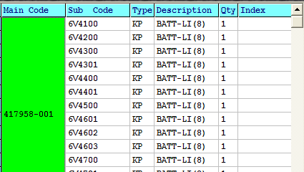

P1-KP-VC
P1→KP
KP→VC

Slide 29
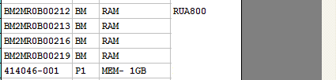
BM-KP-VC
BM→KP
KP→VC

Slide 30

VK-P1-KP-VC
VK→P1
P1→KP
KP→VC

Slide 31

PC-PL-VC
PC→PL
PL→VC

Slide 32
Thank YOU!
Questions and Answers

